Slide 1
















国产PLC
数字孪生
海绵城市
云组态平台
专用控制器定制
工业自动化
MES以太网模块
工业物联网
智能装备整体方案
智慧远程运维解决方案
SCADA集中监控
边缘计算网关
湖南省先进制造业骨干企业
与全国重点高校人才供需对接会
湖南辰控智能科技有限公司
助力新质生产力提升方案
HR微信
2025年7月31日

Slide 2
01
公司介绍
02
招骋岗位
汇报目录
03
公司产品
CONTENTS
04
应用案例
05
市场活动

Slide 3


公 司 简 介
ABOUT US
辰控智能【CKSKY】位于雨花区国际企业中心，公司专注于工业网络通讯的设备信息化和自动化装备成本解决案，是一家集工业自动化PLC、工业物联网、数字孪生、大数据云处理等智能化产品的国家高新技术型企业。为客户提供工业物联网模块、国产PLC、MES以太网等自控产品及大数据采集分析平台，产品广泛应用于自动化设备装备、MES系统、设备联网、数字化工厂和信息化改造。
我们提供的产品为客户融合技术创新选型、及为客户降低成本解决方案。秉承高质量、优服务、零缺陷、高效率的企业宗旨，使客户的需求能够得到更优更快地响应，高素质的销售团队使我们能够成为客户信赖的合作伙伴。
辰控智能，成为您长期的理想战略合作伙伴！

Slide 4

企业资质
企业资质
国家高新技术企业、科技型中小企业、A级纳税人
专利证书共22项，软著15项，质量体系ISO9001
专利项目
战略合作
合作中央企6个，科研项目5个，上市龙头企业15家，累计客户1200余

Slide 5





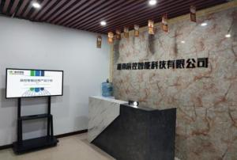
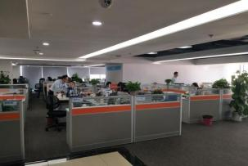
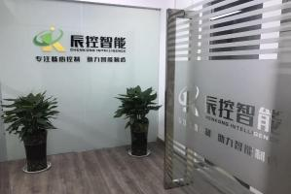
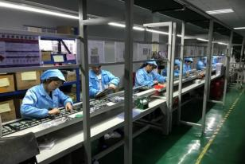
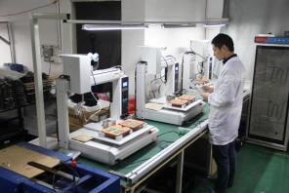




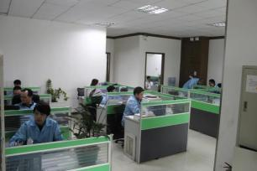
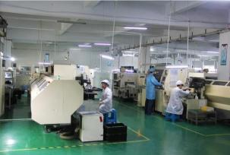
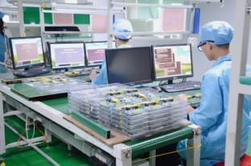
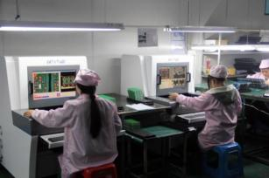
办公与工厂环境
CKSKY AUTOMATION
专注核心控制助力智能制造

Slide 6
02
招聘岗位
PART TWO
Job recruitment
营销岗位-文职岗位-技术岗位-合作岗位

Slide 7
营销岗位
Marketing positions
销售工程师 5人
工作地点：长沙
岗位职责：
1.负责管辖区域的工业物联网远程产品/PLC及周边自控产品销售与推广工作；
2.通过客户开拓实现公司的销售计划；
3.对销售数据进行收集和分析，挖掘大量潜在客户；
4.独立完成区域市场的开发，把握终端市场客户工作；
5.协助公司进行企业形象的宣传和产品的推广工作。
任职要求：
1、熟悉PLC控制器或工业物联网的基础知识；
2、行业营销经验，适应短期出差，有强烈的责任心和进取心；
3、勤奋、踏实，能吃苦耐劳，乐于接受挑战；
4、有良好的沟通能力和表达能力，具有团队合作精神，对市场具备分析能力。
上班时间：9：00-17：30 7小时30分钟制+双休
发薪日：8日-12日
试用期：综合底薪3400元-3900元+2%提成+200元转正奖
转正：综合底薪4400元+回款额高提成+社保+公积金+商业保险+节日/生日福利+年终奖
双休+五险一金（转正后）+节日红包+生日红包+ 年终奖 +多种激励奖
转正：综合底薪组成+提成+奖励
职位亮点：能力挑战高薪，态度决定高度，薪满意足。
转正条款：
1、2个月内当月完成3万以上业绩，申请转正
2、2个月内保持绩效工作完成，申请转正

Slide 8
营销岗位
Marketing positions
跟单助理 5人
工作地点：长沙
岗位职责：
1.负责公司产品的电话跟单、电话销售工作（工业物联网、PLC产品）；
2.通过客户开拓实现公司的销售计划；
3.对销售数据进行收集和分析，挖掘大量潜在客户；
4.协助完成区域市场的开发，把握终端市场客户工作；
5.协助公司进行企业形象的宣传和产品的推广工作。
岗位要求：
1.协助经理配合市场和商务的工作,适应短期出差；
2.电话跟单客户的产品需求和使用情况，客源整理；
3.完成与销售相关的支持性工作以及部门经理交代的其他工作。
上班时间：9：00-17：30 7小时30分钟制+双休
发薪日：8日-12日
试用期：综合底薪3400元-3900元+2%提成+200元转正奖
转正：综合底薪3900-4400元+回款额高提成+社保+公积金+商业保险+节日/生日福利+年终奖
双休+五险一金（转正后）+节日红包+生日红包+ 年终奖 +多种激励奖
综合底薪组成+提成+奖励
职位亮点：能力挑战高薪，态度决定高度，晋级空间大。
转正条款：
1、2个月内当月完成3万以上业绩，申请转正
2、2个月内保持绩效工作完成，申请转正

Slide 9
营销岗位
Marketing positions
电话营销/实习储干 10人
工作地点：长沙
岗位职责：
1.负责公司产品的电话跟单、电话销售工作；
2.通过客户开拓实现公司的销售计划；
3.对销售数据进行收集和分析，挖掘大量潜在客户；
4.协助完成区域市场的开发，把握终端市场客户工作；
5.协助公司进行企业形象的宣传和产品的推广工作。
岗位要求：
1.每天完成20个以上有效电话沟通，有电话营销工作经验优先；
2.有较强的实践学习欲望，为人踏实，愿意挑战和学习新知识；
3.完成部门经理安排的客源跟单；
4.有吃苦耐劳的精神，能为制定的目标完成到实际落地。
（工作优异者有额外奖金及申请晋升正式岗位。）
上班时间：9：00-17：30 7小时30分钟制+双休
10天制：每工作日十天，第11个工作日发薪
综合日薪：220元/天 + 合同回款1%提成+200元转正奖
转正：综合底薪3900元-4400元+回款额高提成+社保+公积金+商业保险+节日/生日福利+年终奖
双休+多种激励奖
综合底薪组成+提成+奖励
职位亮点：能力挑战高薪，态度决定高度，灵活用工。
转正条款：
1、2个月内当月完成3万以上业绩，可申请转正销售工程师
2、2个月内保持绩效工作完成，可申请转正

Slide 10
综合岗位
Comprehensive positions
总经理助理 1人
工作地点：长沙
学历与专业：本科及以上学历，中文、新闻、市场营销、人力资源等相关专业优先，具备扎实的文字功底和逻辑思维能力。
熟悉短视频平台（如抖音、视频号等）运营逻辑，有短视频文案撰写、拍摄经验者优先。
核心能力：
普通话标准，具备优秀的文案撰写能力，能独立完成产品文案及产品上传、短视频创作，语言风格灵活多变，贴合不同场景需求；
具备基础拍摄能力，能熟练使用手机或基础设备完成短视频拍摄，有剪辑经验者更佳；
掌握 HR 招聘基础流程，能协助完成简历筛选、面试邀约、信息整理等工作；
沟通协调能力强，能高效配合经理处理日常事务，准确传达信息并推进工作落地。
个人素质：工作积极主动，责任心强，能承受一定的工作压力，具备良好的多任务处理能力；细致严谨，注重细节，有较强的时间管理意识；接受短期出差安排，适应灵活的工作节奏。
职位亮点：能力挑战高薪，态度决定高度。
转正条款：
2个月内当适应工作，申请转正
上班时间：9：00-17：30 7小时30分钟制+双休
发薪日：8日-12日
试用期：综合底薪3400元-3900元+200元转正奖
转正：综合底薪3900-6000元+社保+公积金+商业保险+节日/生日福利+年终奖
双休+多种激励奖
综合底薪组成+奖励

Slide 11
技术岗位
Technical positions
电气工程师 2人
工作地点：长沙
岗位职责：
岗位职责：
1.接听客户的技术咨询电话，配合销售对客户进行技术指导
2.对公司办事处、代理商等进行技术培训
3.对大客户进行技术支持
4.产品使用说明书，应用案例编写
岗位要求：
1、精通西门子、三菱等PLC软件的使用，熟悉组态和工业物联网产品；
2、具有选配电气材料，并能完成小型成套系统的安装与调试；
3、对工业远程通讯、PLC、变频器、触摸屏、组态软件等相关自动化产品有一定的了解和经验；
4、组态软件熟悉操作，对物联网远程产品相关使用经理。
5、具有良好的团队协作精神。
上班时间：9：00-17：30 7小时30分钟制+双休
发薪日：8日-12日
试用期：综合底薪3600元+200元转正奖
转正：综合底薪4100元-8000元+回款额高提成+社保+公积金+商业保险+节日/生日福利+年终奖
双休+五险一金（转正后）+节日红包+生日红包+ 年终奖 +多种激励奖
综合底薪组成+提高+奖励
转正条款：
1、2个月内当月完成3万以上业绩，申请转正
2、2个月内保持绩效工作完成，申请转正

Slide 12
技术岗位
Technical positions
边缘AI开发工程师 12K-20K
工作地点：长沙
岗位职责：
1. 从事深度学习算法模型和经典算法模型在异构计算领域, 包括嵌入式Linux AI 软硬件一体, 边缘服务器，手机端等设备的框架以及部署开发
2. 负责视觉算法工程化的嵌入式部署，负责嵌入式NPU方案的预研和开发，负责视觉算法的性能优化
3. 能够针对多样的应用场景设计可复用的软件模块, 并且针对不同的计算硬件, 包括CPU,GPU,NPU加速引擎的设计和预研；
岗位要求：
1. 本科学历以上，计算机相关专业毕业，掌握C/C++编程语言,熟悉基本算法和数据结构，3年以上工作经验
2. 扎实的操作系统和计算机体系结构基础知识，了解ARM、MIPS、RISC-V架构及对应算法库
3. 熟悉c/c++， 具有良好的代码编写习惯，风格
4. 熟悉CNN， AI算法工程化
5. 熟悉arm-linux, 多线程，多进程等编程模式
6. 了解海思、rk、君正、安霸、Sigmastar等芯片方案优先
7. 具有快速学习能力，能够独立分析和解决问题，有大规模工程项目开发经验
8. 具备并行编程经验,OpenCL, NEON)，有相关优化经验工作者优先
9. 具备良好的沟通表达能力与合作精神，热爱创新，能快速融入团队
10. 有嵌入式Linux, RTOS(FreeRTOS)等操作系统开发经验优先
上班时间：9：00-17：30 6天单休（周末）
发薪日：8日-12日
试用期：综合底薪8000元+200元转正奖
转正：综合底薪12K-20K+社保+公积金+商业保险+节日/生日福利+年终奖
五险一金（转正后）+节日红包+生日红包+ 年终奖 +项目分红
综合底薪组成+奖金

Slide 13

创业同盟
Entrepreneurial Alliance
创业合伙人
工作地点：全国各省（各市）
岗位职责：
1、依据企业营销目标和市场需求，制定公司的销售计划并组织实施。
2、主持销售部门日常工作事务，合理调配人力、物力等资源。
3、负责处理销售人员无权处理或无法解决的重大问题。
4、处理与公司其他部门的关系，与其他部门有效合作。
5、做好销售、市场、商务部门人员的工作指导和考核工作。
6、寻求部门新的发展增长点。
岗位要求：
1、计算机、通信、网络相关行业本科及以上学历或中级以上资格证。
2、在校有开发成功案例或团队有开发入市的成功案例；
3、有强烈的创业精神、职业规划和创新产品市场前瞻性
4、产品研发逻辑性强，及较强的文档编写能力；
5、具备长期市场定位和战略方向，沉稳有目标，能协同公司产品布局开发。
6、工作认真细致，有责任感，注重效率，主动性强，有团队协作精神。

Slide 14
03
产品介绍
THREE
COMPANY PRODUCT

Slide 15
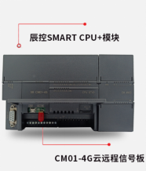

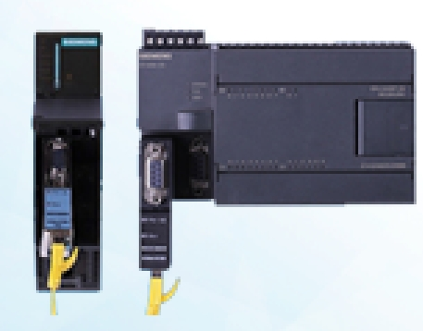

产品介绍
CKSKY PRODUCT SERIES
远程运维网关
点对点、云网关多型号可选
PLC控制器
SMART、S7系列等国产化
MES以太网模块
60余款以太网转换模块
云组态平台
拖拽式组态，简单易用
多种协仪支持
两步配置即可远程监控
云端物联只需一套软件
支持所有PLC等控制器
无需IT基础即装即用
控制器国产PLC
多年市场沉淀应用
性能稳定价格实惠
完全兼容代替西门子S7
换新老旧控制器
内置多种以太网协议
即插即用 不改变原有串口
PLC网口、串品数据采集
PLC数据交换 点表探测
SCADA云组态平台
远程调试运维
数据采集与分析
权级管理
多种画面呈现

Slide 16
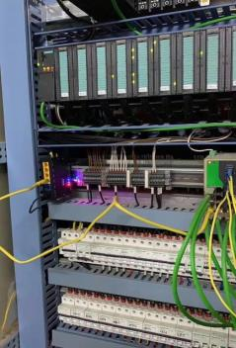
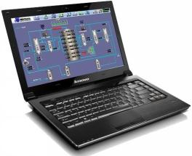

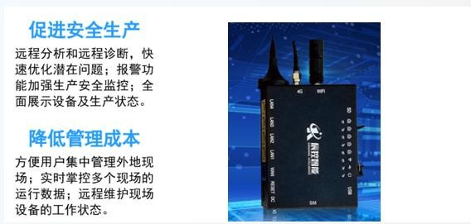
点对点远程解决方案PEER-TO-PEER REMOTE SOLUTION
两步配置
全球运维
基站无线网络
或者ADSL宽带
笔记本
Internet
标准配置每个现场一台WITLINE
-BOX即可，控制器等以太网连接。
总控器本地电脑
1、打开CKSKY设备远程控制器软件实现PLC等自控产品远程调试。
2、通过电脑直接建立专用通道实现PLC远程调试。

Slide 17
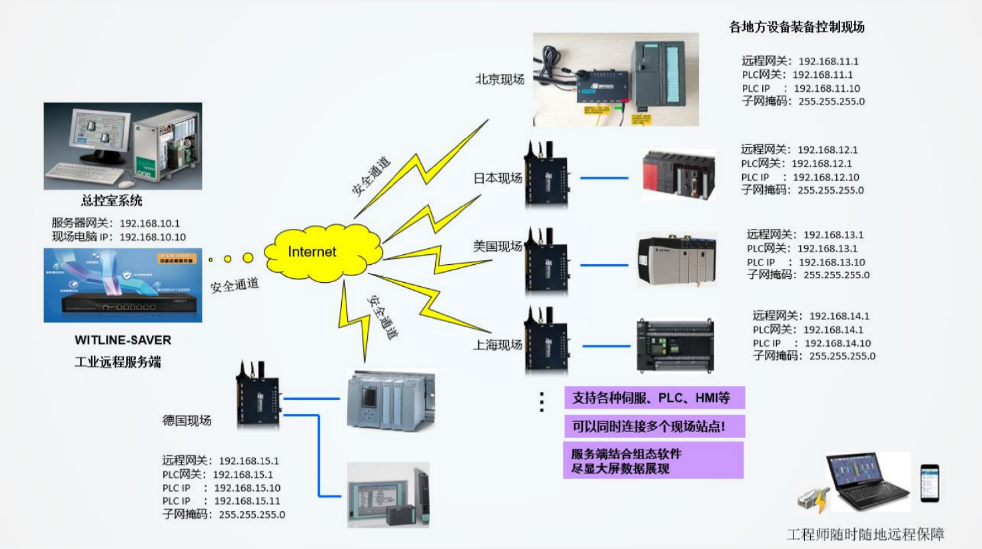
全球控制现场保障中心TOP图GLOBAL CONTROL FIELD SUPPORT CENTER

Slide 18
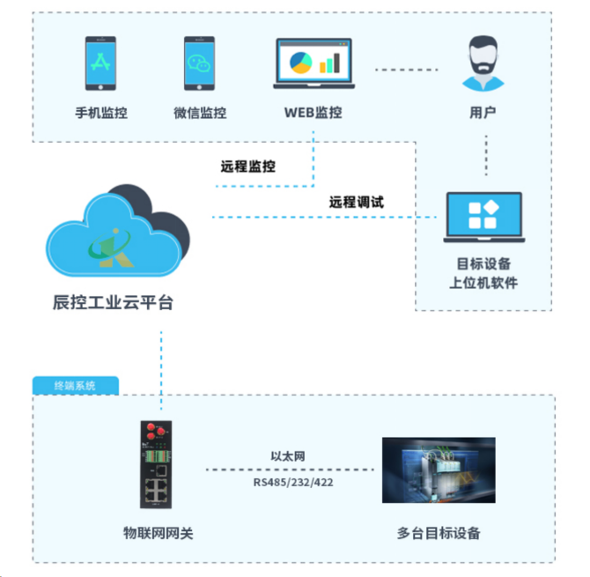
云组态远程解决方案
TOP DIAGRAM OF APPLICATION SCENARIO
平台服务能力
1、海量的设备接入服务能力。
2、秒级、实时数据监控能力，免费云组态、半年历史数据存储
3、通过HTTP API服务与第三方对接的开放接口服务能力。
云组态远程联网能力
1、支持辰控、西门子、三菱、欧姆龙等200+款设备接入。
2、支持两步配置实现远程监控、支持云组态、权级管理、告警推送、报表、GPS定位等功能2、支持物联网关、三菱/台达串口、嵌入式SB板卡三种网关，
3、支持以太网、USB、4841232\422多种接口接入设备。
4、支持ADSL宽带、4G、USB、Wi-Fi四种通信方式。

Slide 19
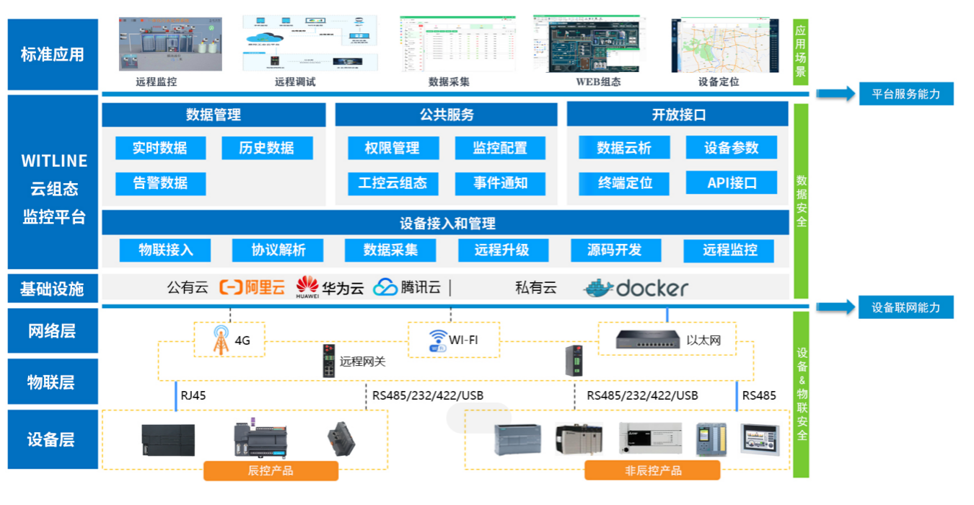
云组态解决方案
TOP DIAGRAM OF APPLICATION SCENARIO

Slide 20
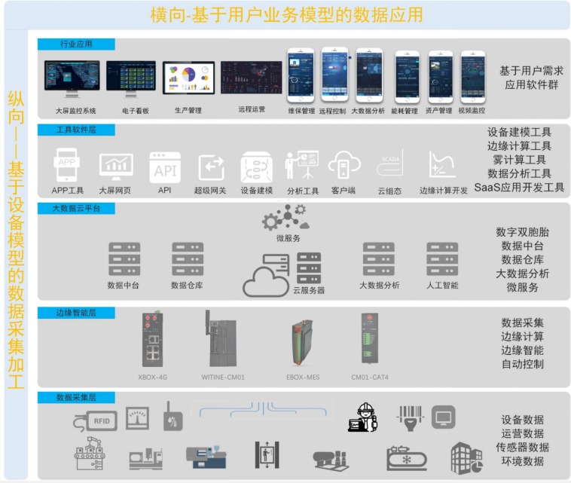
智能数采远程解决方案
DATA ACQUISTION SOLUTION

Slide 21
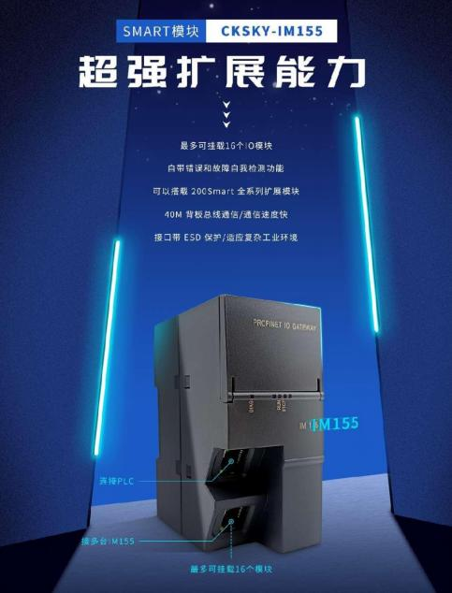
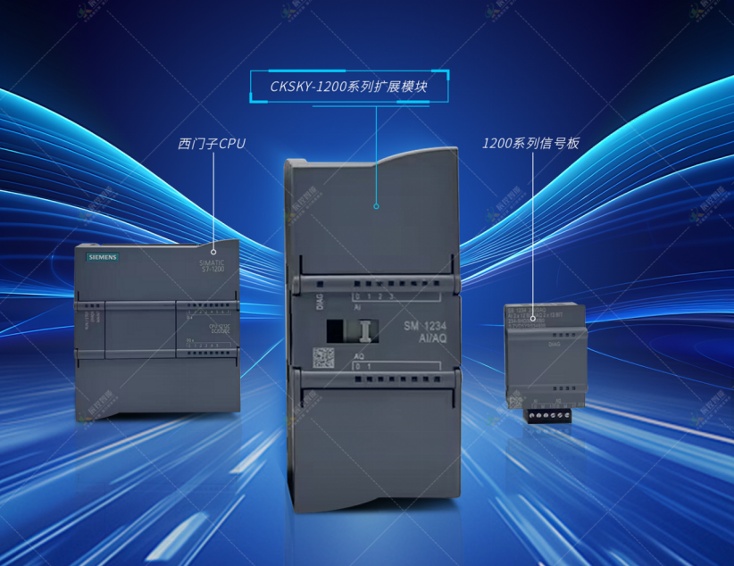
国产PLC系列图片
Domestic PLC series PHOTO

Slide 22
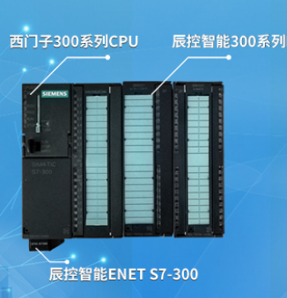
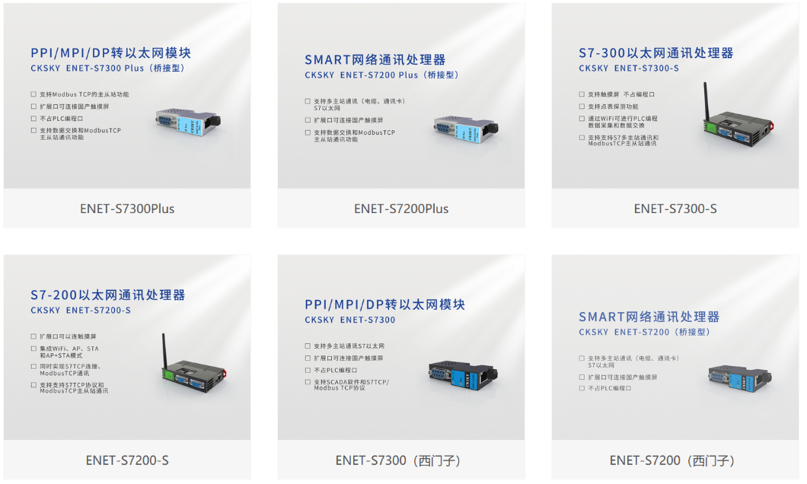
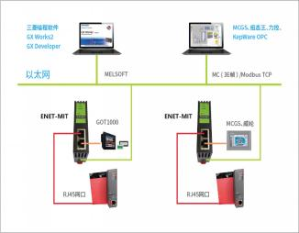
MES以太网系列PLC
MES Ethernet series PLC

Slide 23

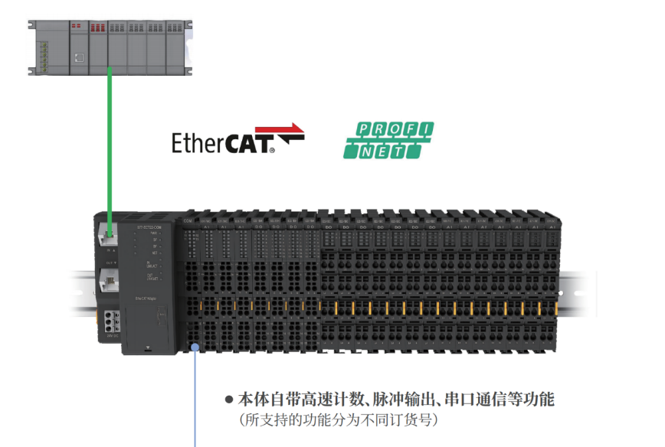
分布式IO系列模块
Distributed IO Series Modules

Slide 24
国产PLC系列
Domestic PLC series
S7-200/300
SMART PLC
分布式IO模块
S7-1200模块
完美兼容
黄金搭档
协议对接
降本增益
多款S7-200CPU，高密度模块，用户更多选型
完美搭配和替换，超高性价比。
CPU相互兼容，多款信号板，连接超过西家技术。
完美搭配和替换，超高性价比。
支持PN，EtherCAT，TCP/IP等主流总线协议，独立分布式。
便捷安装，灵活配置
完美兼容S7-1200CPU，多款信号板。

Slide 25
04
产品应用
FOUR
Application Cases

Slide 26
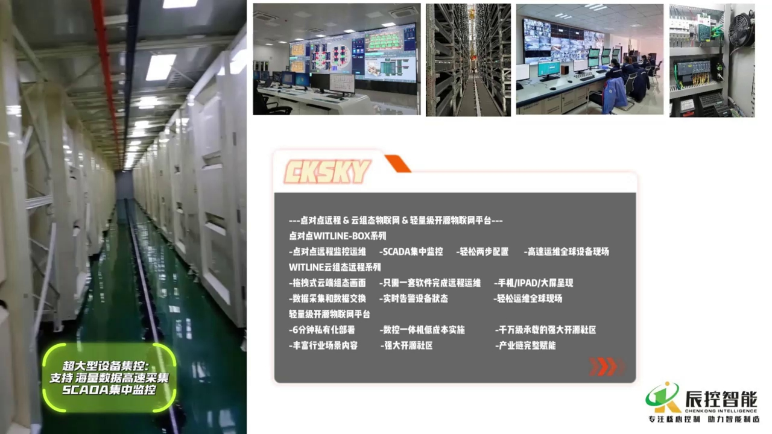
案例集锦
案例集锦

Slide 27
05
市场活动
FIVE
Marketing activities

Slide 28

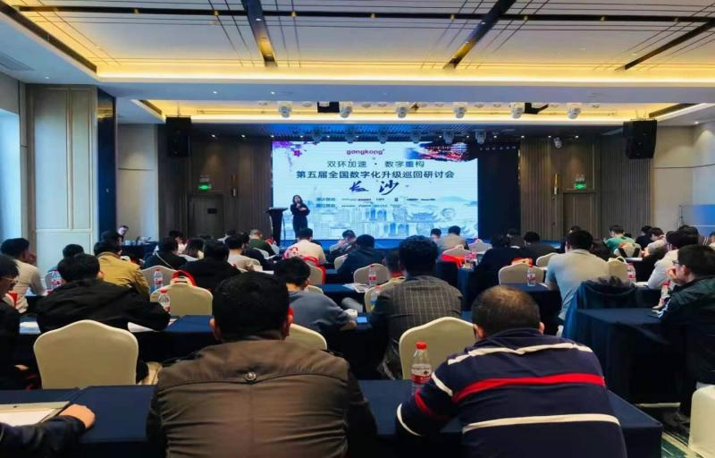
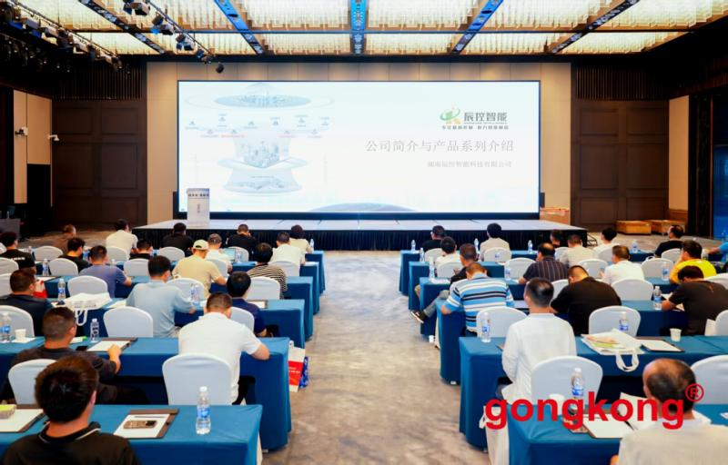
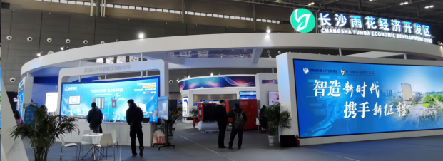
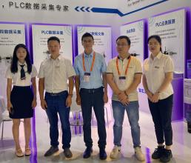
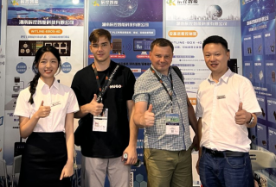
研讨会展会现场
SEMINAR AND EXHIBITION
湖南长沙雨花区新质生产力示范单位
中国工控网联办数字化全国研讨会现场
海内外智能装备展会现场

Slide 29
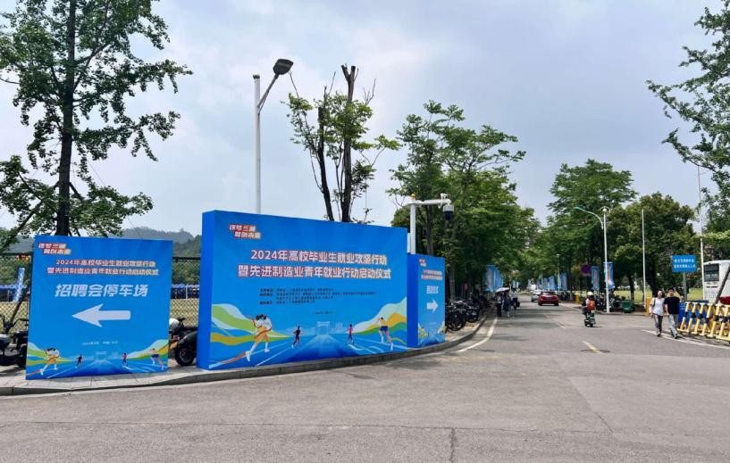
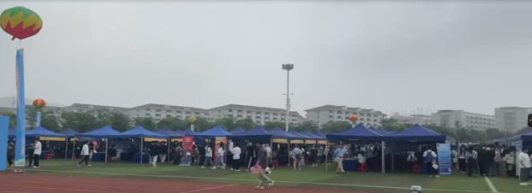
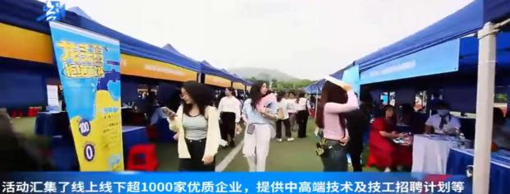
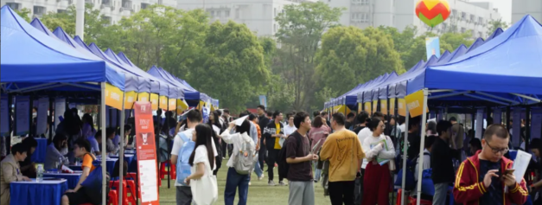

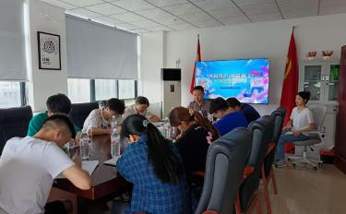
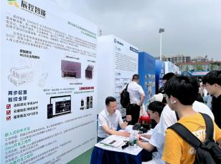
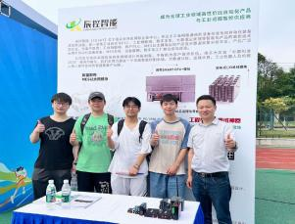
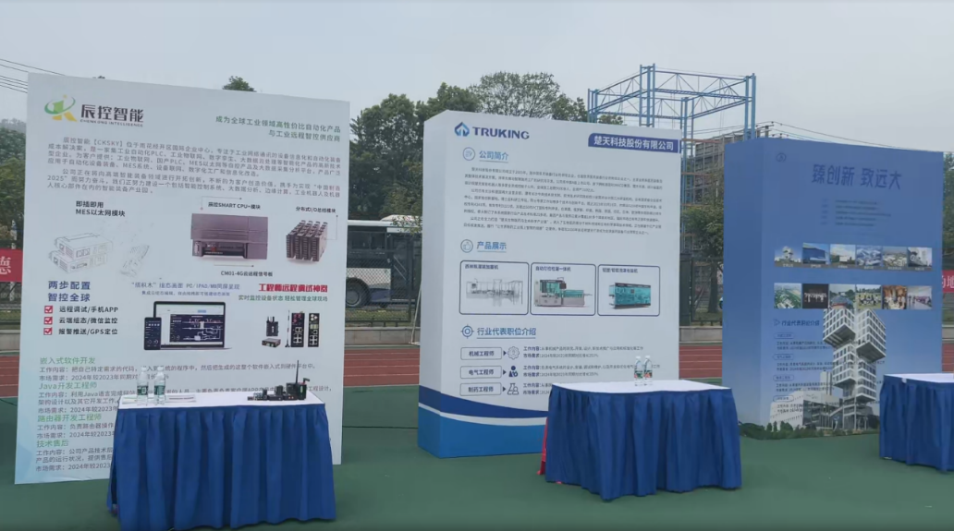
高校招骋活动
College Recruitment Activities
中南大学大型招骋会现场
2024年高校毕业生就业攻坚行动暨先进制造业青年就业行动1000余家招骋单位，先进制造业代表型企业之一参会（辰控、远大、楚天）
先进制造业代表企业展台
4月26日上午，湖南省2024年高校毕业生就业攻坚行动暨先进制造业青年就业行动启动仪式在中南大学举行，副省长李建中来在到展台与HR总监亲切交流，中南大学党委书记易红随同走进招聘展台。https://new.qq.com/rain/a/20240426A0ADME00

Slide 30
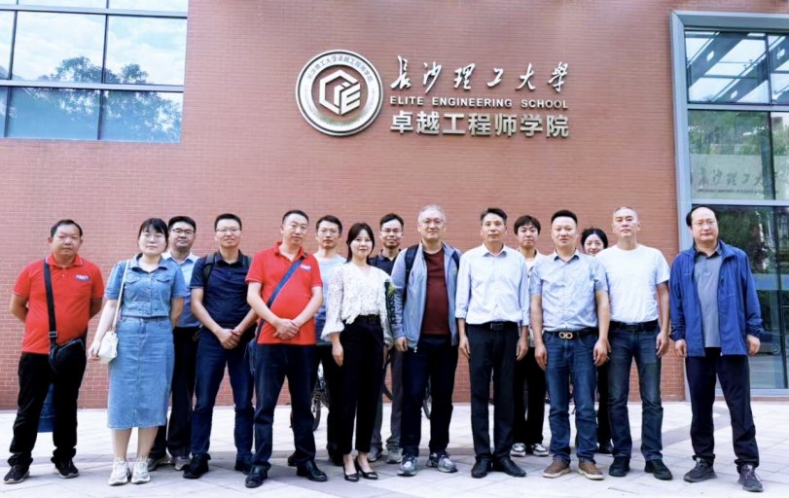
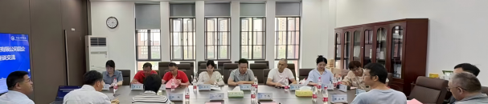
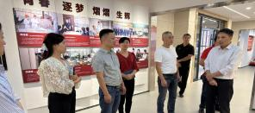
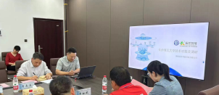
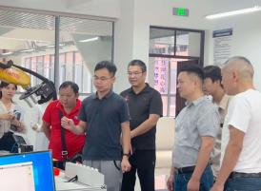
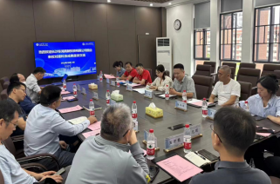
高校产学研交流合作
Collaboration between industry, academia, and research universities
长沙理工大学科研成果转化对接会议现场
与长沙理工大学对接科技成果转化交流
长沙理工大学科研项目成果落地考察交流

Slide 31
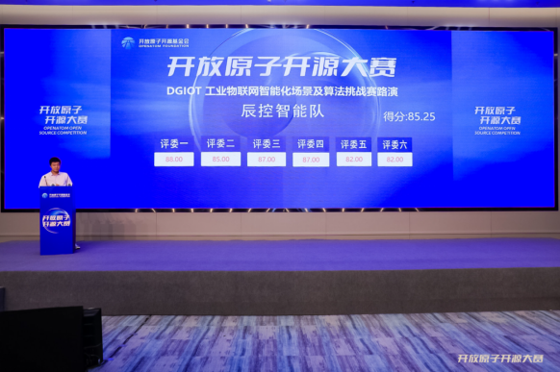

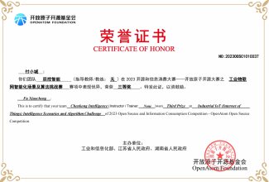
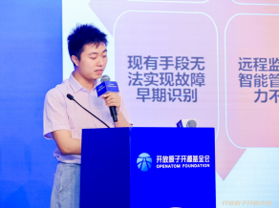
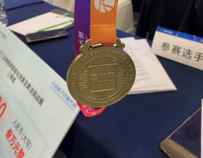
群英荟萃·巅峰对决Emerging and Application Track
开放原子开源基金会是致力于推动全球开源事业发展的非营利机构，于 2020 年 6 月在北京成立，由阿里巴巴、百度、华为、浪潮、360、腾讯、招商银行等多家龙头科技企业联合发起。
开放原子开源基金会本着以开发者
为本的开源项目孵化平台、科技公
益性服务机构的定位，遵循共建、
共治、共享原则，系统性打造开源
开放框架，搭建国际开源社区，提
升行业协作效率，赋能千行百业。
最新赛事： 开放原子源代码竞赛获得三等奖

Slide 32






生态产业集群建设
工业自动化，工业物联网，智能制造装备
水泵、阀门、汽车零部件、模具
开源生态、开源社区、私有部署
辰控智能
IOT平台底层代码研发
PLC产品核心控制开发
国家级重大项目
智慧家居、智慧港口、智慧园区
智慧工控、智慧能源
智能网关、云端部署、软件开发
运营商标：CKSKY - JQECT - YNFLY - SXEVE -BCNET -DGIOT 等

Slide 33




THANK YOU
湖南
辰控
长沙 | 深圳 | 杭州 | 苏州 | 无锡 | 上海 | 合肥 | 青岛 | 济南 | 武汉 | 西安 | 石家庄 | 天津 | 北京 | 南亚太
服务热线：400-807-8997 总机： 0731-89739950
网址： www.cksky.com.cn
【微 信 关 注 辰 控 】
©2024 湖南辰控智能科技有限公司

